Slide 1
SIL - Sistem tri spojena rezervoara
RA 10/2023 - Nikola Zecevic
RA 15/2023 - Ivan Stojanovic
RA 92/2023 - Dimitrije Lazic
RA 188/2023 - Luka Arsenovic

Slide 2
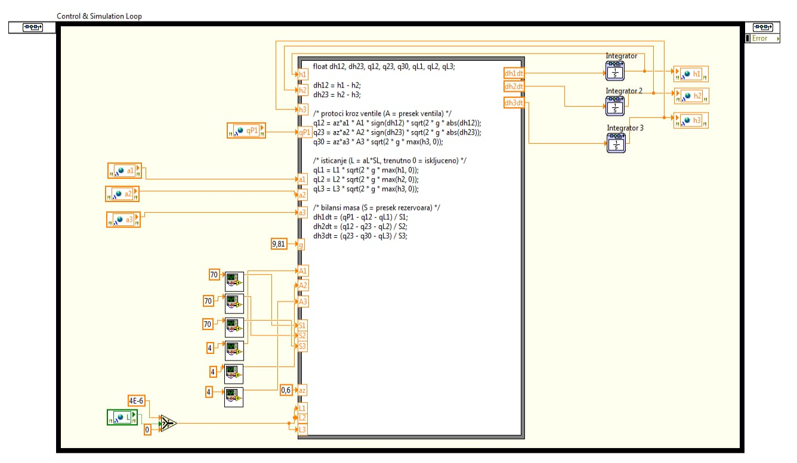
Model
Ovo je matematički model koji koristi Toričelijev zakon sa 3 rezervoara, 2 ventila(q12 i q23) koji ih povezuju, izlazni ventil(q30) i ulazna pumpa(qP1). Koristi i dodatnu promenljivu curenje za realniji prikaz rezervoara.
Matematički model je kontinualan i to vidimo na bilansu masa, gde integriramo te vrednsoti i šaljemo ih u sledeću iteraciju.

Slide 3
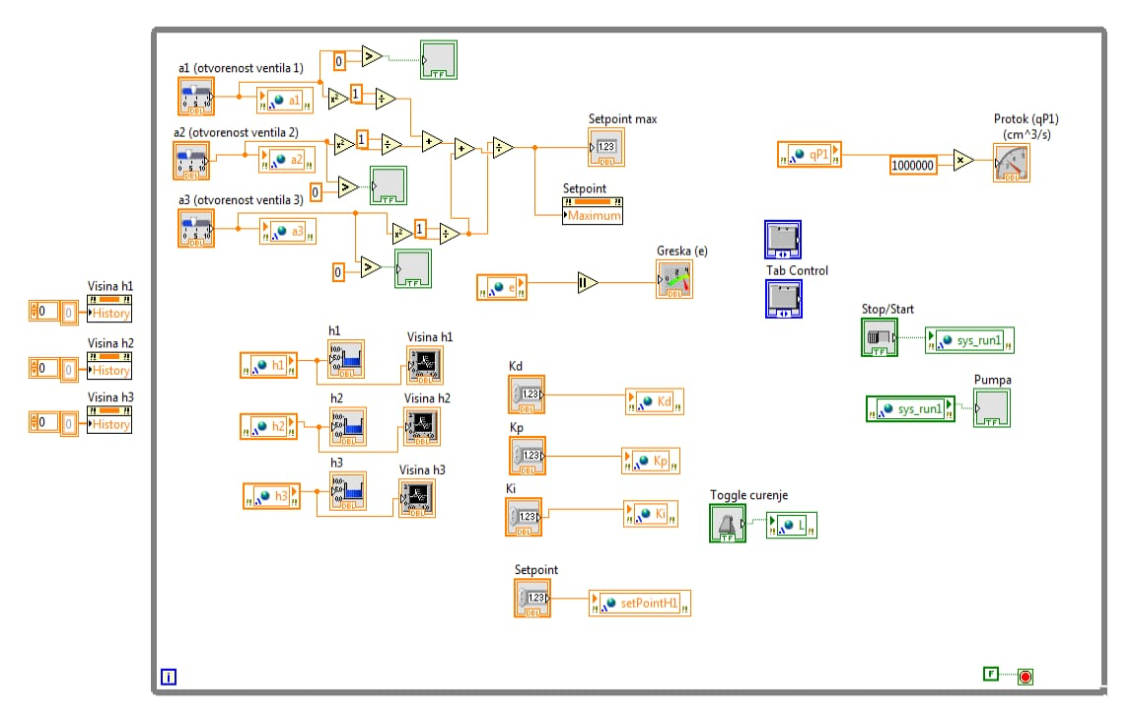
SCADA
Računanje maksimalnog setpoint-a i njegov prikaz, prikaz greške, PID kontrola, visine tečnosti u rezervoarima, prikaz curenja i prekidačke kontorole za pokretanje i zaustavljanje programa.

Slide 4
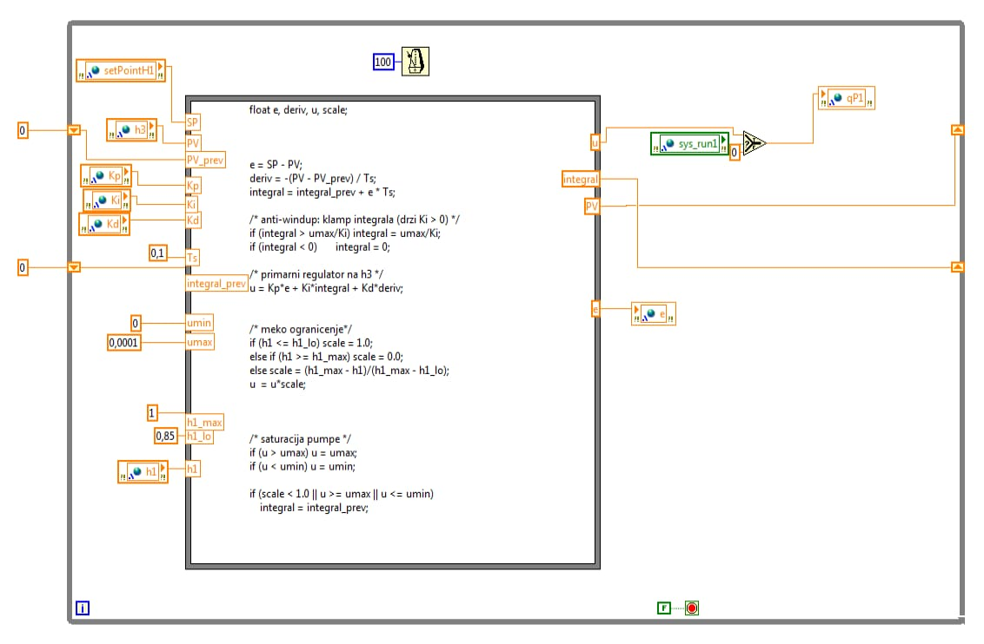
PID
Klasična implementacija PID regulatora za regulisanje upravljačkog signala. Dodatak je saturacija pumpe, dodate su gornja i donja granica da se spreči da izlaz predje fizičke granice.

Slide 5
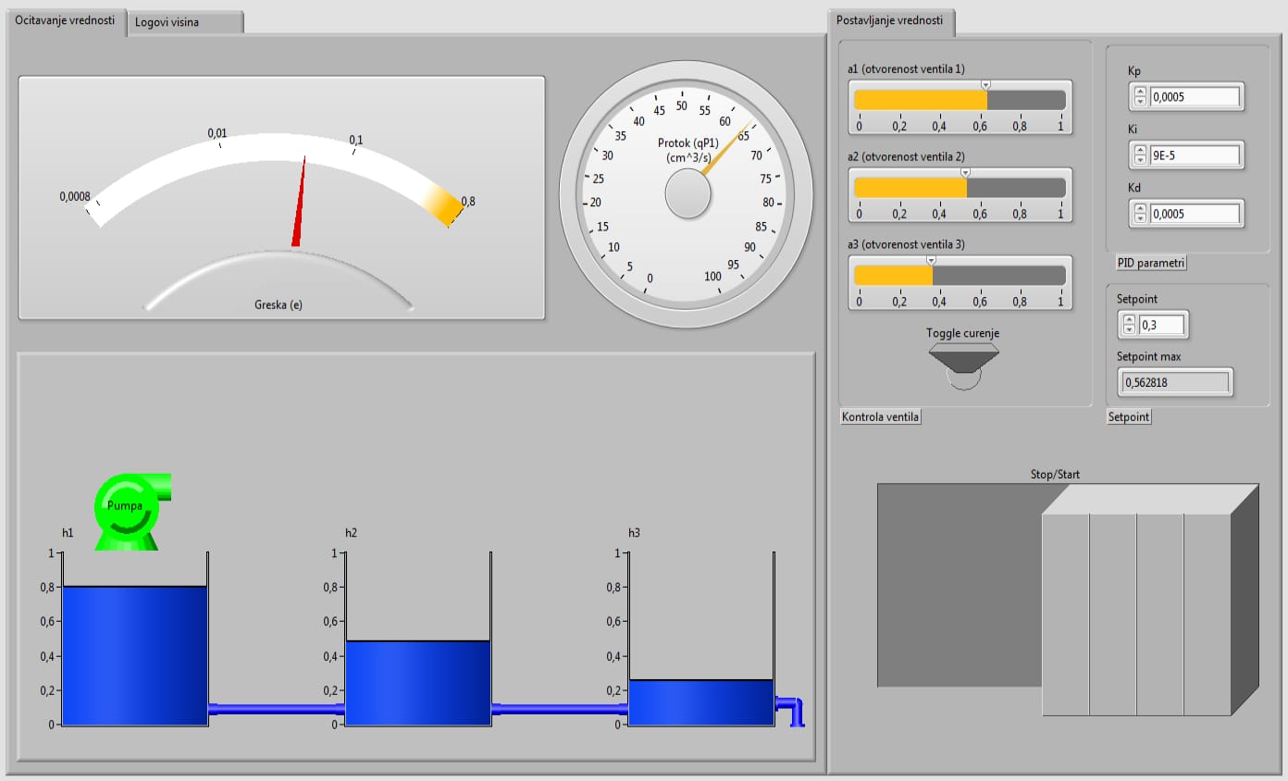
TAB CONTROL - prikaz greške i rezervoara

Slide 6
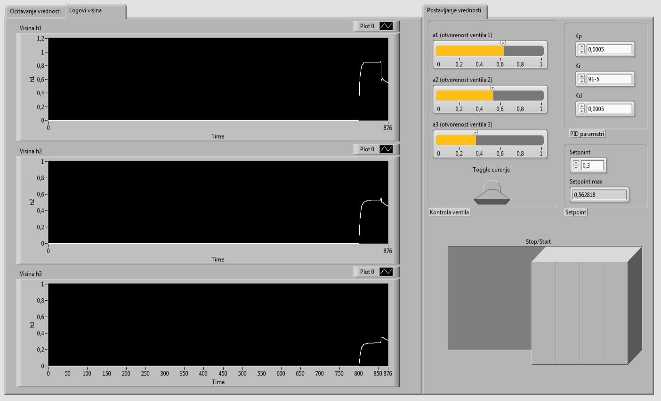
TAB CONTROL - prikaz grafova visina tečnosti u rezervoarima

Slide 7
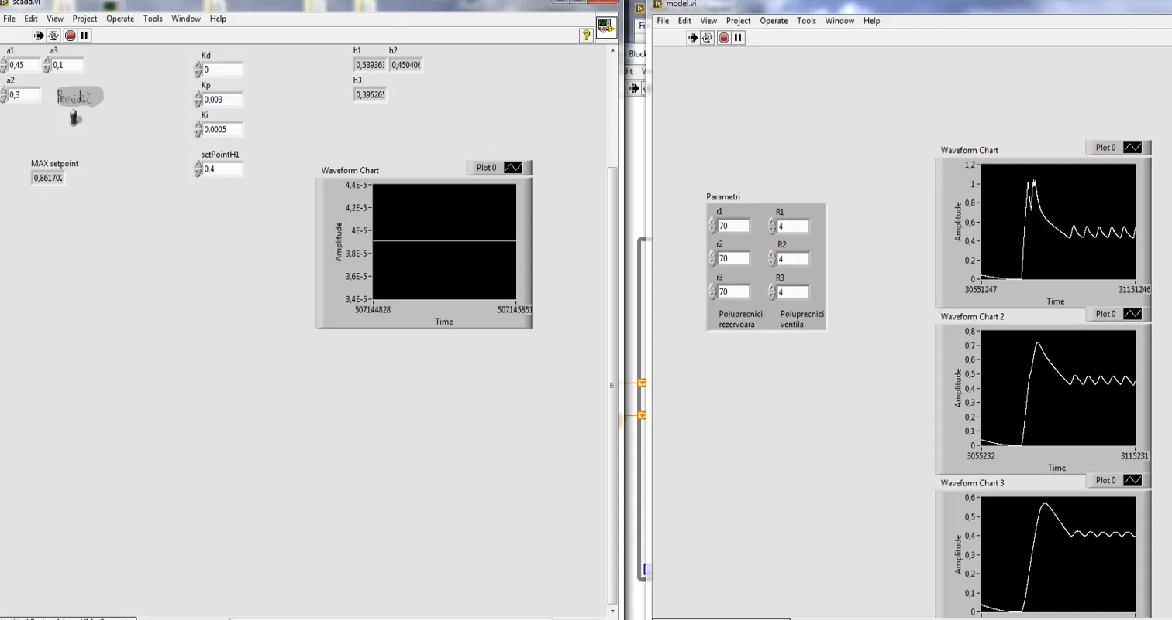
Odziv programa

